Slide 1

西方经济学 economics taolee@sohu.com

Slide 2
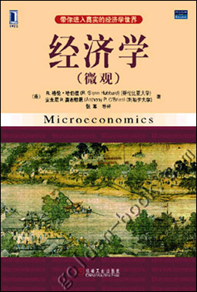
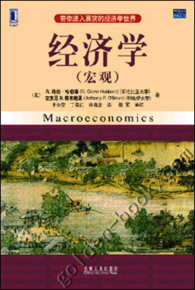
教材
Hubbard和O’Brien《经济学》机械工业出版社2007年版

Slide 3
参考书目
初级教程：
  高鸿业：宏观经济学，高教出版社（第四版）
  宋承先：现代西方经济学（宏观部分）复旦大学出版社
  哈伯德：经济学，机械工业出版社
  萨缪尔森：经济学（上、下）版本很多
中级教程：
  梁小民：高级宏观经济学教程，北京大学出版社
  多恩布施和费希尔：宏观经济学，中国人民大学出版社
高级教程：
  费希尔：宏观经济学（高级教程），经济科学出版社
  罗默：宏观经济学，商务印书馆（或上财版）

Slide 4
教学安排
计划学时：学2分32课时
上课时间：1-4周 A103
周一、三第一大节和周五第三大节
教学形式：讲授、讨论和习题
考核方式：考试，其中笔试80%，平时表现20%（习题：书面作业回答问题、讨论和习题10%，出勤10%）

Slide 5
经济学: 基础和模型

Slide 6
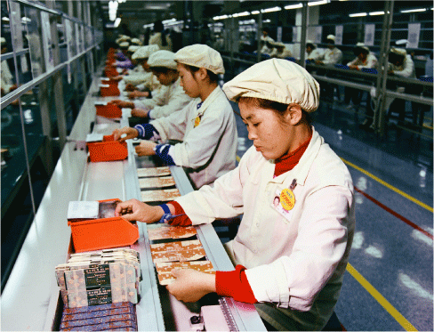
美国公司将生产转移到中国之后，会发生什么？
学完本章，你该能够
  讨论以下三个重要的经济学思想：理性人；人们对激励做出反应；最优决策与边际收益和边际成本有关。
  讨论一个经济体如何解决以下问题：提供何种产品和服务；如何提供；为谁提供。
  理解经济模型在经济分析中的作用
  区分微观经济学和宏观经济学
  熟悉重要的经济学术语
学习目标
1
2
3
4
美国、日本和欧洲的许多公司，将产品和服务的生产转移到其他国家。
5

Slide 7
经济学：基础和模型
我们将运用经济学理论来解释以下问题:
  产品和服务的价格是如何决定的？
  环境污染对经济有何影响？政策应该如何应对这些影响？
  为什么企业要参与国际贸易？政策如何影响国际贸易？
  为什么政府要管制部分产品和服务的价格？ 这些管制产生了怎样的影响？

Slide 8
经济学：基础和模型
稀缺性
  有限可得的资源无法满足无限的需求
经济学
  研究人们如何在资源稀缺的条件下，为实现目标进行选择。
经济学模型
  对现实问题的抽象简化，用于分析真实世界的经济问题 。

Slide 9

下面哪种说法最好地描述了稀缺性？
a. 稀缺性研究人们为了达到目标而进行的选择
b. 稀缺性描述了有限资源无法满足无限需求的情形
c. 稀缺性反映了在某一特殊市场中买者和卖者之间的不平衡性
d. 稀缺性是指缺乏权衡取舍

Slide 10
下面哪种说法最好的描述了稀缺性？
a. 稀缺性研究人们为了达到目标而进行的选择
b. 稀缺性描述了有限资源无法满足无限需求的情形
c. 稀缺性反映了在某一特殊市场中买者和卖者之间的不平衡性
d. 稀缺性是指缺乏权衡取舍

Slide 11
构建经济学基础: 经济学和个体决策
1
学习目标
市场
  一群产品或服务的购买者与销售者以及聚集买卖双方进行交易的一套制度安排
三个重要的经济思想
  人是理性的
  人们会对激励做出反应
  最优决策是根据边际分析做出的
边际分析
  比较边际收益和边际成本的分析

Slide 12
1 - 1
1
学习目标
苹果公司根据边际成本和边际收益进行决策
苹果公司是否应当多生产 300,000 台iPod ?
  解题步骤
    最优决策是根据边际分析做出的
    任何活动都应持续到边际收益等于边际成本的那一点
    在此案例中，我们需要了解边际收益和边际成本，才能做出正确的决策。

Slide 13
在经济和生活中，最优决策取决于这项活动的
  a. 成本，而不是收益 。
  b. 收益，而不是成本 。
  c. 收益和成本
  d. 边际收益和边际成本

Slide 14
在经济和生活中，最优决策取决于 这项活动的
  a. 成本，而不是收益 。
  b. 收益，而不是成本 。
  c. 收益和成本
  d. 边际收益和边际成本

Slide 15
每个社会都必须解决的经济问题
2
学习目标
权衡取舍
  由于稀缺性，更多地生产一种产品或服务就意味着较少地生产另一种产品。
三个基本问题:
  生产何种产品及服务 ？
  如何生产这些产品和服务 ？
  谁将获得这些产品和服务 ？

Slide 16
每个社会都必须解决的问题
中央计划经济与市场经济
中央计划经济
  由中央政府决定经济资源如何配置的经济形式
市场经济
  由在市场中相互作用的家庭和企业决定配置经济资源的经济形式

Slide 17
现代的“混合”经济
混合经济
  大部分经济决策源于市场中买方和卖方的相互作用，但政府在资源配置中扮演重要角色的经济。

Slide 18
以下哪个选项是对美国、加拿大、日本和欧洲
经济形式的最好描述
  a. 市场经济
  b. 混合经济
  c. 中央计划经济
  d. 以上都不是

Slide 19
以下哪个选项是对美国、加拿大、日本和欧洲
经济形式的最好描述
  a. 市场经济
  b. 混合经济
  c. 中央计划经济
  d. 以上都不是

Slide 20
现代混合经济
效率和公平
生产效率
  以最可能低的成本生产产品或服务
分配效率
  在这 种状态下，生产反映了消费者的偏好；特别是每一种产品或服务的生产都达到这样一点，就是增加一个单位的产品或服务给消费者带来的边际收益等于生产它的边际成本。
自愿交换
  这种情形使得买卖双方的境况都因交易而得到改善
公平
  经济收益的公正分配

Slide 21
以最低的成本生产产品和服务能够达到经济的那种状态？
  a. 生产效率
  b. 分配效率
  c. 自愿交换
  d. 公平

Slide 22
以最低的成本生产产品和服务能够达到经济的那种状态？
  a. 生产效率
  b. 分配效率
  c. 自愿交换
  d. 公平

Slide 23
经济模型
3
学习目标
建立新的模型，经济学家通常采取以下步骤 ：
  决定用于建立模型的假设
  形成可以加以检验的假说
  利用经济数据对假说进行检验
  如果模型无法很好地解释经济数据，则对模型进行修正。
  保留修正后的模型，用于回答类似的经济问题 。

Slide 24
经济假说的目的是什么 ？
a. 提出行为假设
b. 建立因果关系
c. 建立基于事实的陈述
d. 决定用于检验模型的统计分析的有效性

Slide 25
经济假说的目的是什么 ？
a. 提出行为假设
b. 建立因果关系
c. 建立基于事实的陈述
d. 决定用于检验模型的统计分析的有效性

Slide 26
经济模型
3
学习目标
假设在经济模型中的作用
  经济模型对消费者和企业的动机提出行为假设
形成并检验经济模型中的假说
经济变量
  可度量的而且可以取不同值的量，比如软件程序员的工资。

Slide 27



经济模型
实证分析和规范分析
实证分析
  关注是什么的分析
规范分析
  关注应该是什么的分析
不要混淆实证分析和规范分析
经济学家之间的分歧： 对外包的争论
1 - 1
美国企业的外包是增加还是减少了美国的收入 ？

Slide 28
“最低工资确实减少就业”是什么类型的表述？
  a. 实证性表述
  b. 边际性表述
  c. 规范性表述
  d. 非理性结论

Slide 29
“最低工资确实减少就业”是什么类型的表述？
  a. 实证性表述
  b. 边际性表述
  c. 规范性表述
  d. 非理性结论

Slide 30
微观经济学和宏观经济学
4
学习目标
微观经济学
  研究家庭和企业如何决策，在市场活动中如何相互影响，政府如何影响家庭和企业的决策。
宏观经济学
  将经济作为一个整体进行研究，包括通货膨胀、失业和经济增长 。

Slide 31
预习重要的经济术语
5
学习目标五
企业家
创新
技术
企业或公司
商品
服务
收入
机会成本
利润
家庭
生产要素或经济资源
资本
人力资本

Slide 32
我们把用于生产产品和服务的电脑、厂房和
生产机器称作什么 ？
a. 实物资本
b. 技术
c. 创新
d. 商品和服务

Slide 33
我们把用于生产产品和服务的电脑、厂房和
生产机器称作什么 ？
a. 实物资本
b. 技术
c. 创新
d. 商品和服务

Slide 34

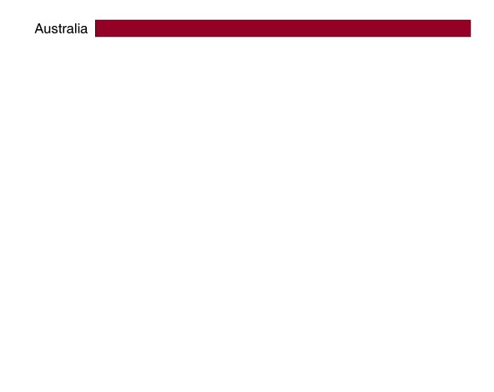
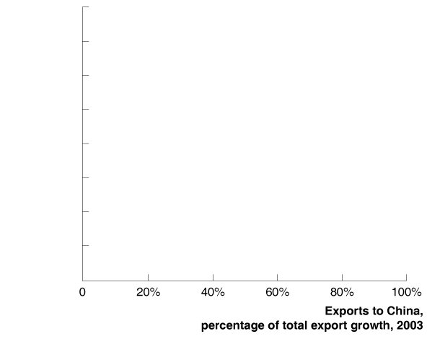






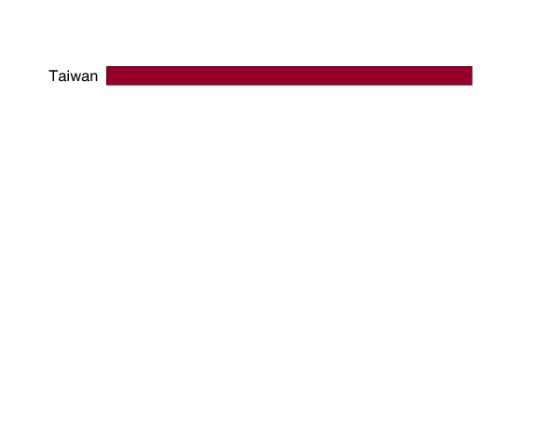
中国的经济增长会如何影响其它国家？
“晕轮”效应
澳大利亚
台湾
韩国
英国
泰国
美国
日本
德国
2003年对中国的出口额增长
（占总出口额增长的百分比）
图1 : 许多国家和地区对中国的出口快速增长

Slide 35

关键术语
分配效率
中央计划经济
经济模型
经济变量
经济学
公平
宏观经济学
边际分析
市场
市场经济
微观经济学
混合经济
规范分析
实证分析
生产效率
稀缺性
权衡
自愿交换

Slide 36
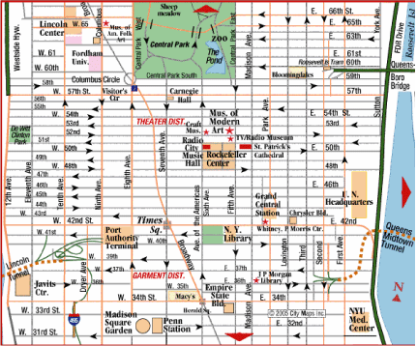
附录 1A: 使用图表和公式
图表，如同一张地图，是现实世界的简化版本。

Slide 37
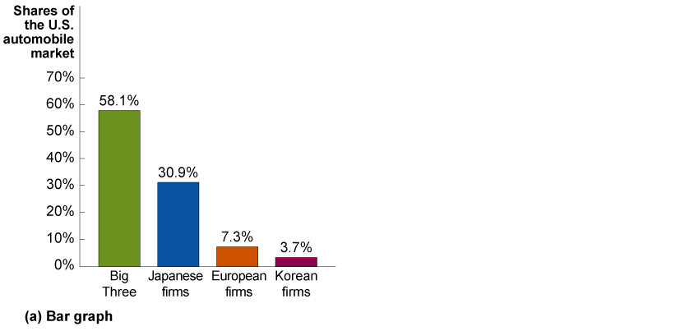
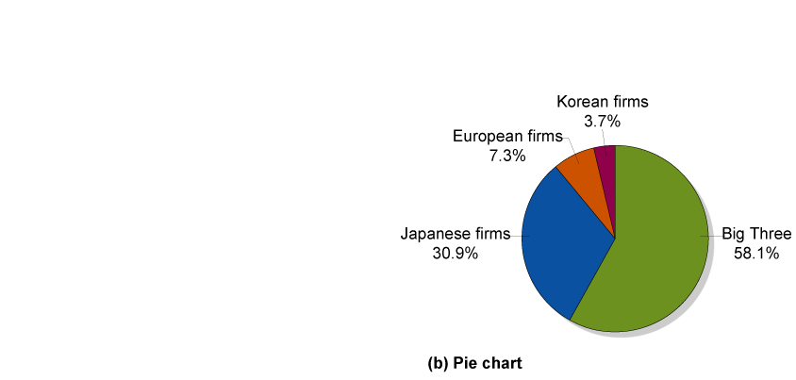
附录 1A: 使用图表和公式
单变量图表
1A - 1
柱状图和饼状图
美国汽车
市场份额
韩国企业
欧洲企业
大三
公司
日本企业
大三
公司
.
日本
企业
欧洲
企业
韩国
企业
(a) 柱状图
(b)饼状图

Slide 38
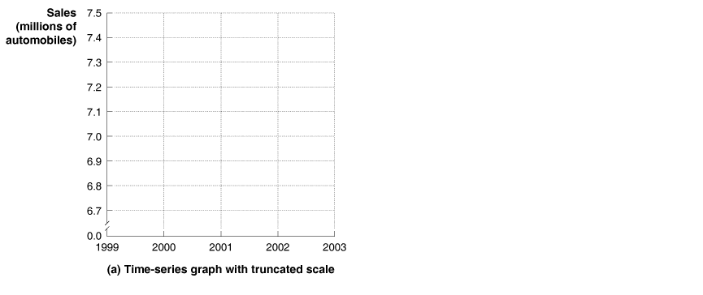

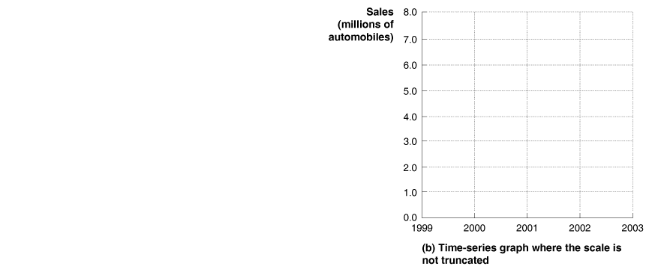

附录 1A: 使用图表和公式
单变量图表
1A - 2
时间序列图
汽车销量
(百万辆)
汽车销量
（百万辆）
（a）刻度截短的时间序列图
（b）刻度没有截短的时间序列图

Slide 39
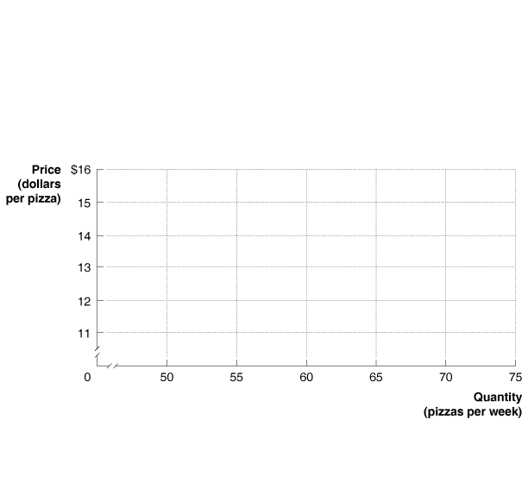
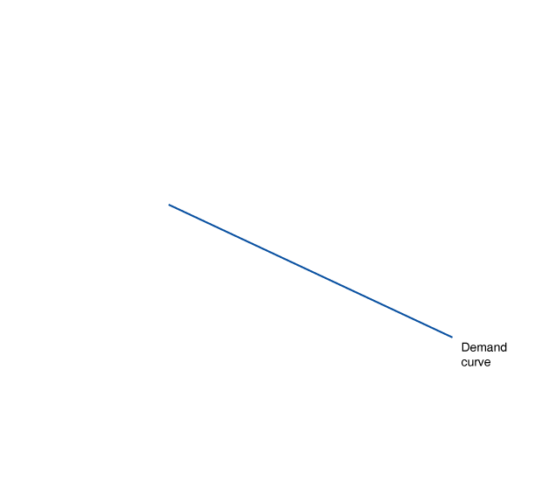
附录 1A: 使用图表和公式
双变量图表
价格 | 数量 | 点
15 | 50 | A
14 | 55 | B
13 | 60 | C
12 | 65 | D
11 | 70 | E
1A - 3
在图中绘制价格和数量
价格
（美元/只）
数量
(只/周）
正如你在图1A-2中所学，两条斜线（//）说明刻度线被截短了，这意味着某些数字被省略。

Slide 40
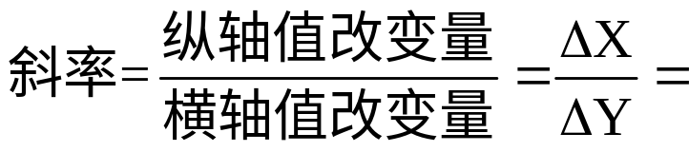
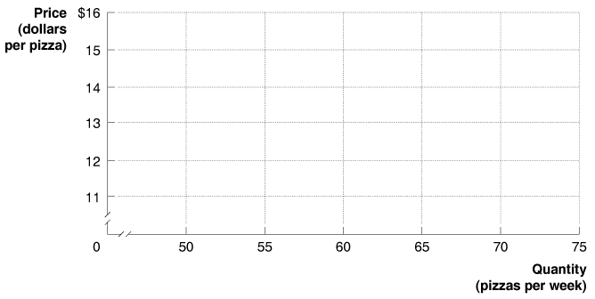
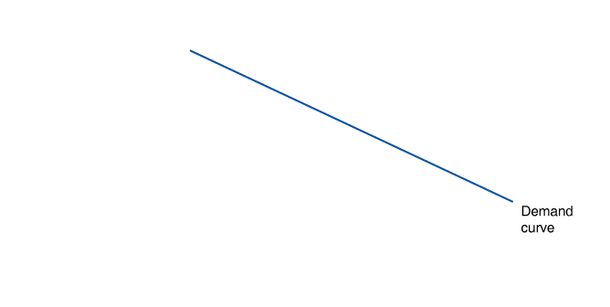
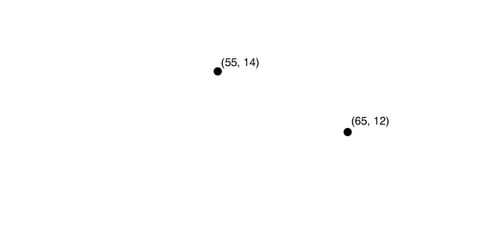
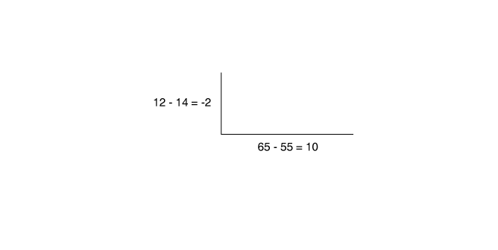
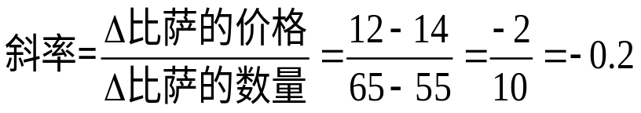
附录 1A: 使用图表和公式
双变量图表
直线的斜率
1A - 4
计算直线的斜率
价格
（美元/只）
数量
(只/周）

Slide 41
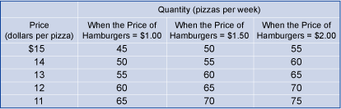
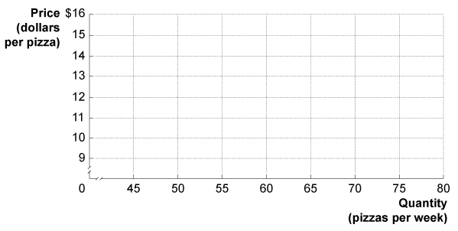
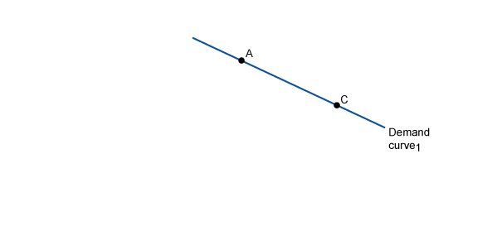
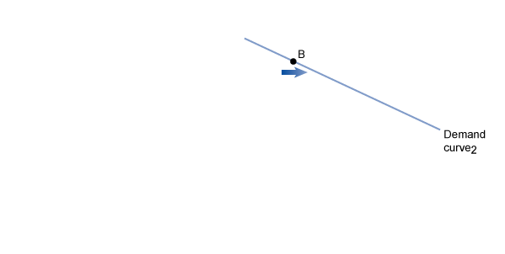
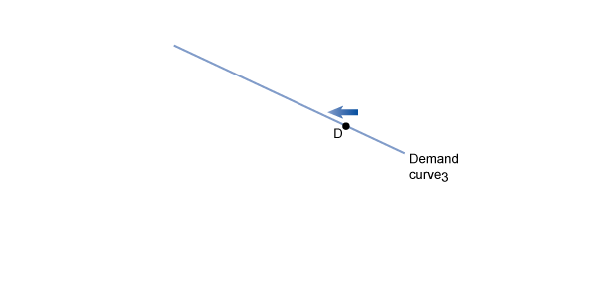
附录 1A: 使用图表和公式
双变量图表
在图表中考虑两个以上的变量
1A - 5
在图形中绘制三个变量
价格
（美元/只）
数量
(只/周）

Slide 42
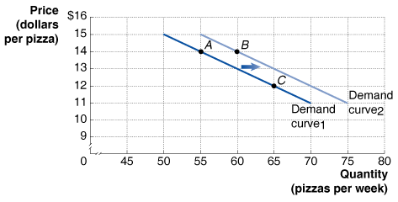
观察下图，需求曲线1移向需求曲线2的原因是 :
a. 商品价格的变化
b. 商品数量的变化
c. 价格以外的决定因素引起了需求曲线的移动
d. 以上都是
价格
（美元/只）
数量
(只/周）

Slide 43
观察下图，需求曲线1移向需求曲线2的原因是 :
a. 商品价格的变化
b. 商品数量的变化
c. 价格以外的决定因素引起了需求曲线的移动
d. 以上都是
价格
（美元/只）
数量
(只/周）

Slide 44
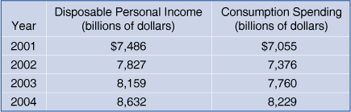
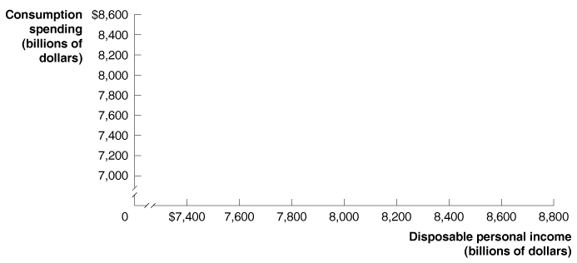
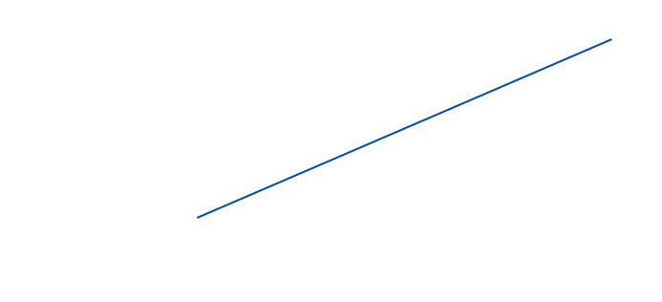
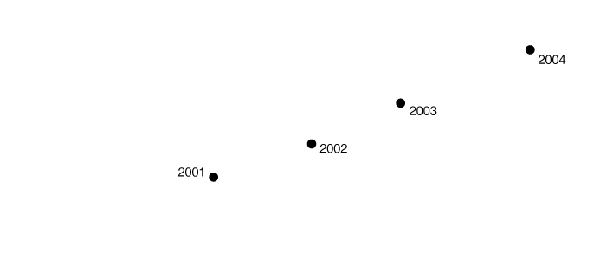
附录 1A: 使用图表和公式
双变量图表
正相关和负相关
1A - 6
绘出收入和消费之间的正相关关系
消费支出
（10亿美元）
个人可支配收入
（10亿美元）

Slide 45
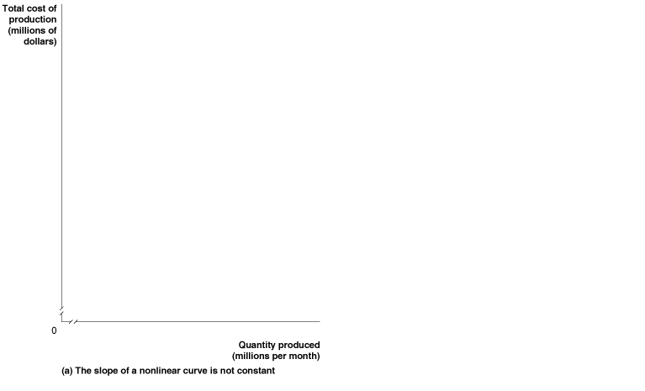
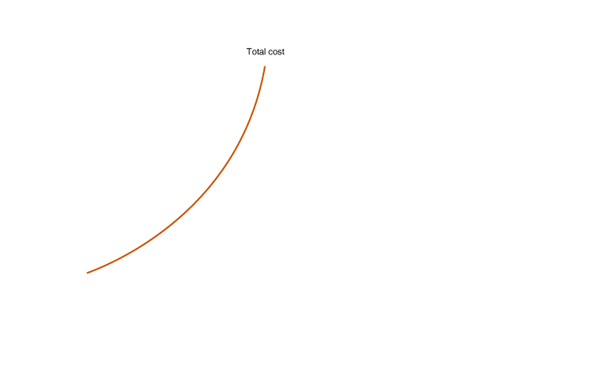
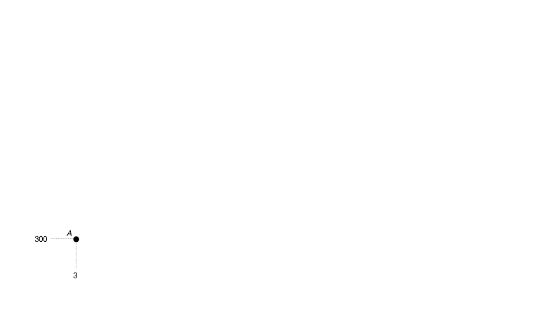


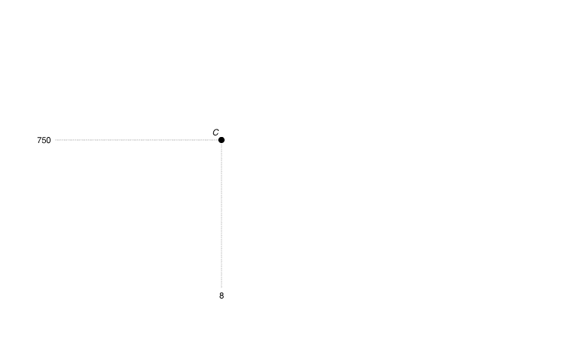
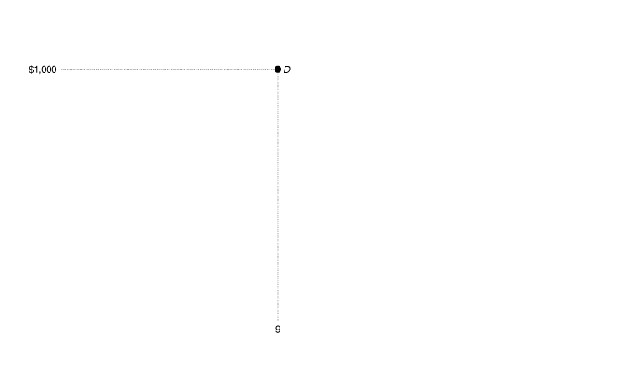
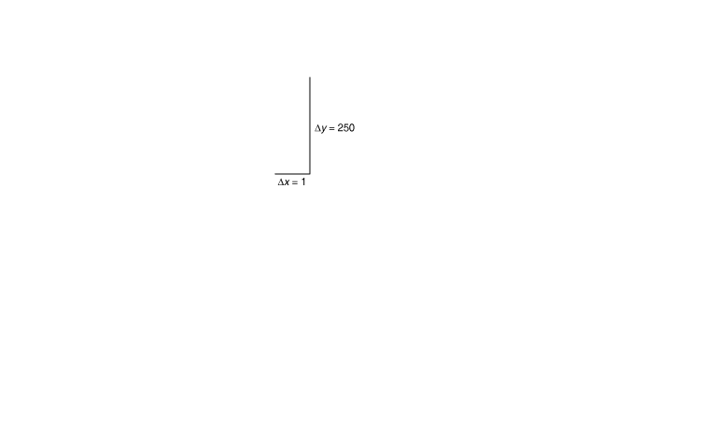
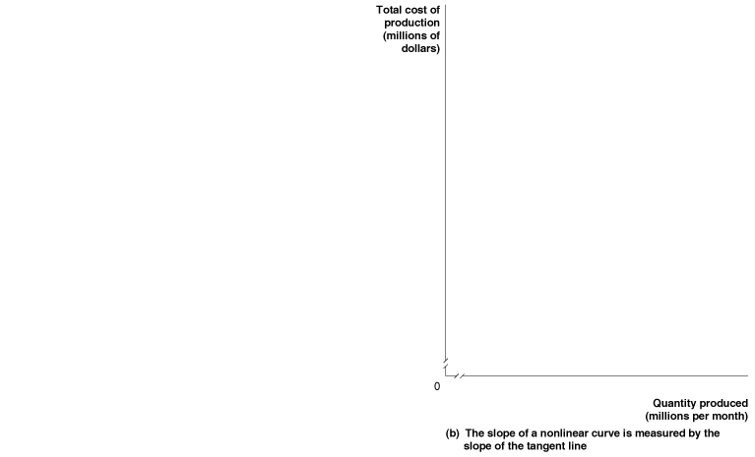
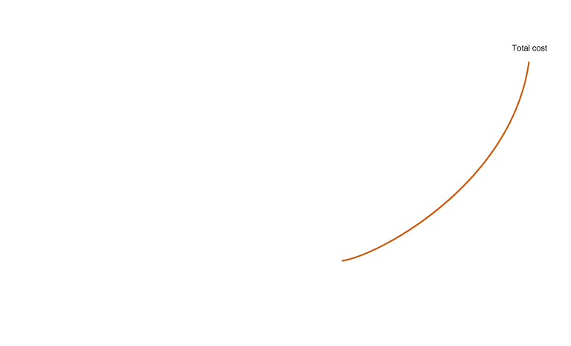
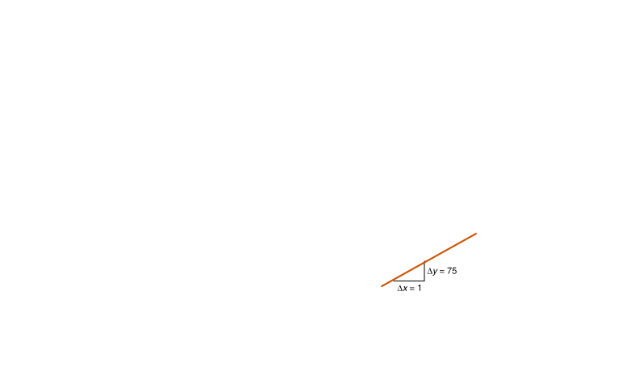
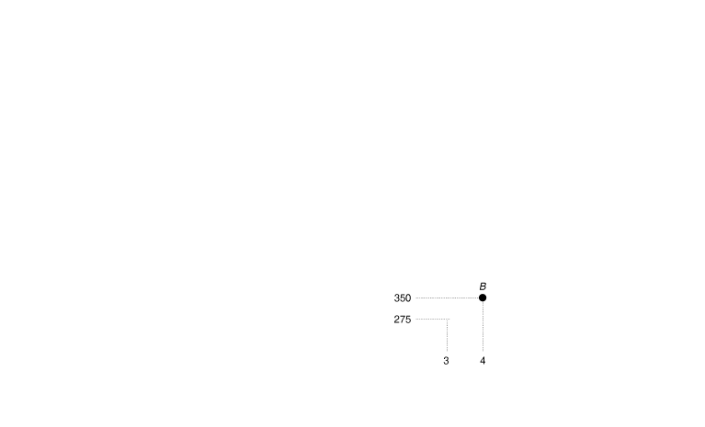
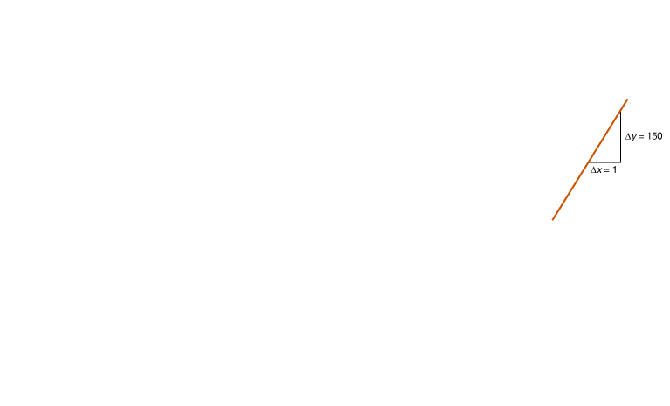
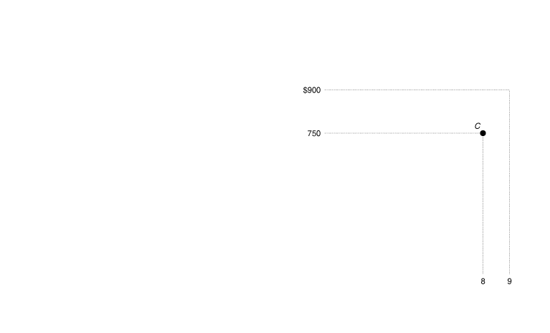
附录 1A: 使用图表和公式
双变量图表
非线性曲线的斜率
1A - 7
非线性区线的斜率
生产总成本
（百万元）
生产总成本
（百万元）
产量
（百万台/月）
（a）非线性曲线的斜率不是固定不变的
产量
（百万台/月）
（a）非线性曲线的斜率通过切线的斜率衡量

Slide 46
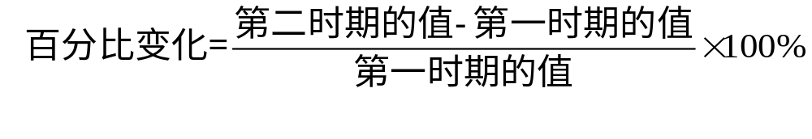
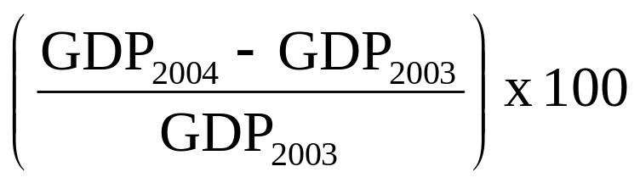
附录 1A: 使用图表和公式
公式
计算百分比变化的公式
以GDP的增长为例 :

Slide 47
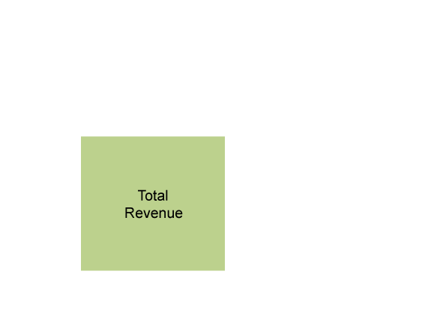
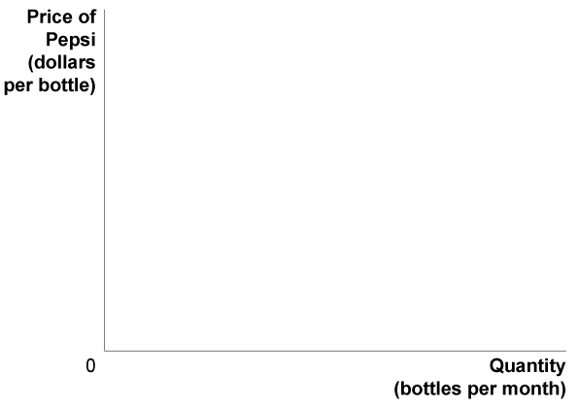
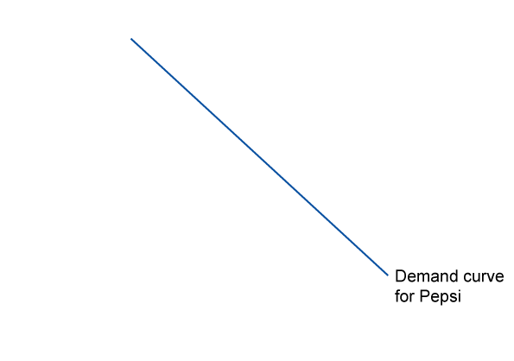

附录 1A: 使用图表和公式
公式
计算矩形和三角形面积的公式
百事可乐的价格
（美元/瓶）
1A - 8
在图形中显示企业的总收入
总收入
数量
(瓶/月)
矩形的面积 =底 高

Slide 48

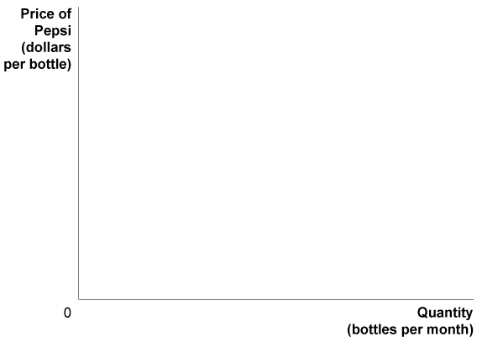
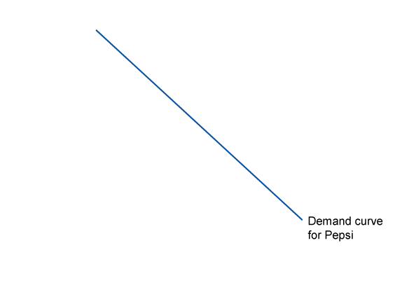
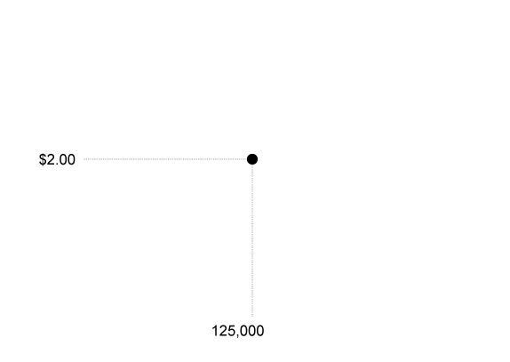
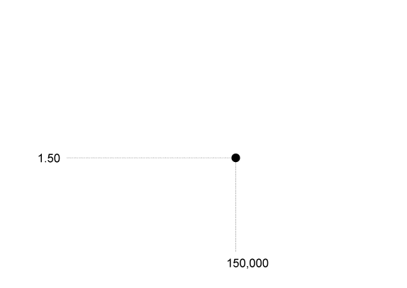

附录 1A: 使用图表和公式
公式
计算矩形和三角形面积的公式
百事可乐的价格
（美元/瓶）
1A - 9
三角形的面积
数量
(瓶/月)
三角形的面积 =1/2底 高

Slide 49
计算矩形和三角形面积的公式
公式
使用公式总结
当你使用公式的时候，应该遵循以下步骤 :
  确保你理解公式所代表的经济概念
  确保你使用了正确的公式解答问题
  确保你所使用数字的合理性。
    例如，如果使用公式计算企业的收入，而得到的答案是一个负数，你就该知道在某个地方犯了错。

